Slide 1
Python 程式語言學習營
Pai-Chun Liu

Slide 2
認識條件式
3
Talk about condition.

Slide 3
運算式
由一個運算元和多個運算子組成
運算式
由 一個符號 跟 多個變數 組成

Slide 4
03_condition.ipynb
x = 1
y = 2
sum = x + y
print("x + y =", sum)
# 設定好 x 與 y 印出總和
# x 和 y 就是算術運算元，+ 則是算術運算子

Slide 5
算術運算子
用來進行數學運算相關的運算子

Slide 6
常見的算術運算子
+ # 加
- # 減
* # 乘
/ # 除
** # 指數
% # 取餘數

Slide 7
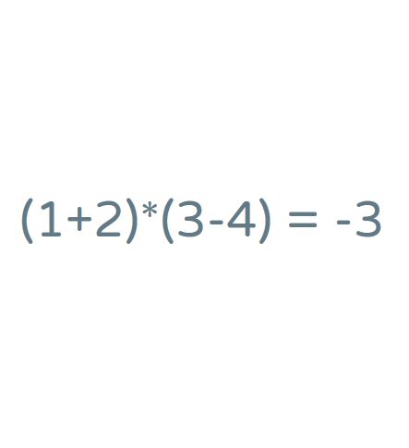
也可以利用括號進行四則運算

Slide 8
02_condition.ipynb
print("(1+2)*(3-4) =", (1+2) * (3-4))
print("12除以5的餘數是", 12 % 5)
print("7的九次方是", 7 ** 9)
print(“這是兩個” + "被連接起來的字串")
print(“這是一個要重複三次的字串\n” * 3)

Slide 9
關係運算子
用來檢查兩個運算元關係的運算子

Slide 10
常見的關係運算子
> 大於
>= 大於等於
< 小於
<= 小於等於
== 等於
!= 不等於
= 等於?

Slide 11
02_condition.ipynb
print(1 > 2)
print(5 <= 6-1)
print(7 == 3+3)
print(16 != 2**3)
# 比較大小與相等，大家可以想想看答案喔

Slide 12
邏輯運算子
用來探索邏輯正確性的運算子

Slide 13
常見的邏輯運算子
and 且
or 或
not 不成立
兩者皆須為真 → 且
兩者有一真 → 或
讓後者相反 → 不成立
Notes:
for example

Slide 14
02_condition.ipynb
print(True and True)
print(True and False)
print(False or False)
print(True or False)
print(not True)
# 各種狀況的模擬，大家也可以自己多試試看

Slide 15
02_condition.ipynb
# 我們讓輸入的體重需要在一定範圍內才是健康的
# 首先輸入身高吧
height = int(input("請輸入身高"))
# 然後先以 BMI 16 ~ 23 之間去計算出健康的體重範圍
min_weight = (height / 100) ** 2 * 16
max_weight = (height / 100) ** 2 * 23

Slide 16
02_condition.ipynb
# 最後輸入你的體重
weight = int(input("請輸入體重"))
print("你是不是太胖了呢?“
, weight >= max_weight)
print("還是太瘦了呢?", weight <= min_weight)
print("你是不是超級健康呢?
, weight < max_weight and
weight > min_weight)

Slide 17
理解你的運算子類型
運算
用來計算使用
+
-
*
/
**
%
關係
判斷對應關係
>
>=
<
<=
==
!=
邏輯
製造邏輯狀況
and
or
not

Slide 18
這樣的呈現方式很奇怪對吧? 所以我們有更好的辦法

Slide 19
控制元
用來判斷條件是否正確
並執行相對應結果的

Slide 20
縮排
在 Python 中決定程式
執行次序的重要功能

Slide 21
02_condition.ipynb
number = int(input("請輸入一個數字"))
if number > 0:
print("這是一個正數")
elif number < 0:
print("這是一個負數")
else:
print("這是0")

Slide 22
02_condition.ipynb
# 第一個條件用 if，成立時執行縮排的程式
# 別忘了條件後加上冒號、換行並縮排
# 第二個和以後的條件用 elif
# 最後一個選擇用 else

Slide 23
小練習時間
試著將 BMI 測量程式用 if 條件式完成吧！
Notes:
Maybe break here

Slide 24
Thanks!
Any questions?

